Slide 1
Qvain – Työkalu tutkimusdatan kuvailuun
Erja Kortelainen - CSC - IT Center for Science

Slide 2
Toimintamalli
IDA
Qvain
Etsin
Tiedostojen tallennus ja järjestely
Tiedostojen merkintä säilytettäväksi (jäädytys)
Tiedostojen kuvailu aineistoksi ja julkaisu
Aineistojen käyttö
Aineistojen paketointi ja
siirto pitkäaikaissäilytykseen
(vain pitkäaikaissäilytettäväksi valitut aineistot)
Hallintaliittymä, paketointipalvelu ja PAS-ratkaisu

Slide 3
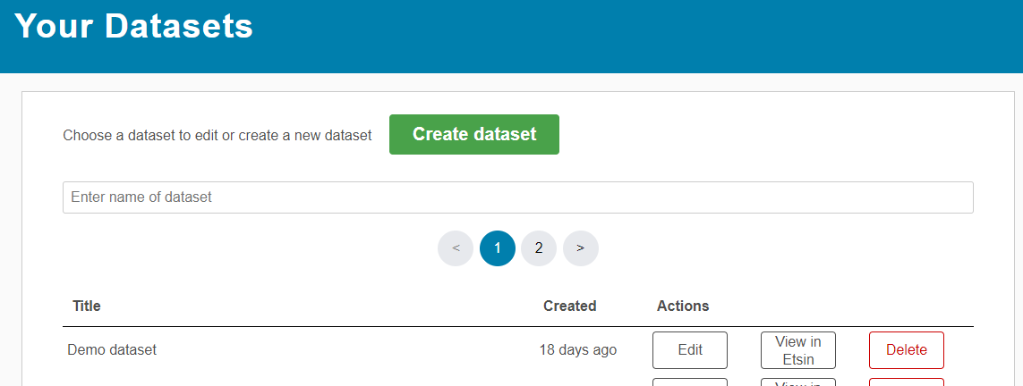
Aineiston kuvailu 1/4 Kuvailu
Yksi tutkijoista kirjautuu Qvain Lightiin, joka on työkalu aineiston kuvailua ja julkaisua varten.

Slide 4
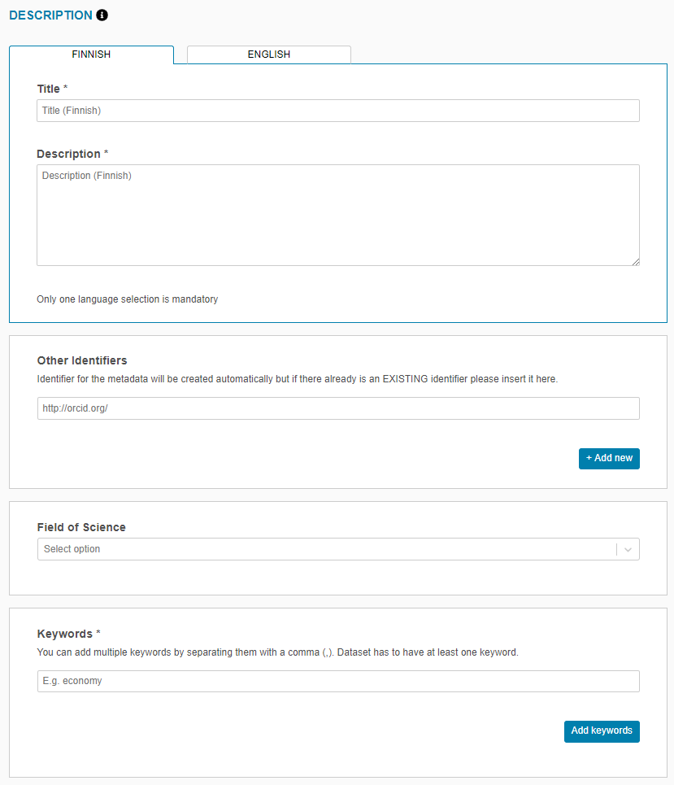
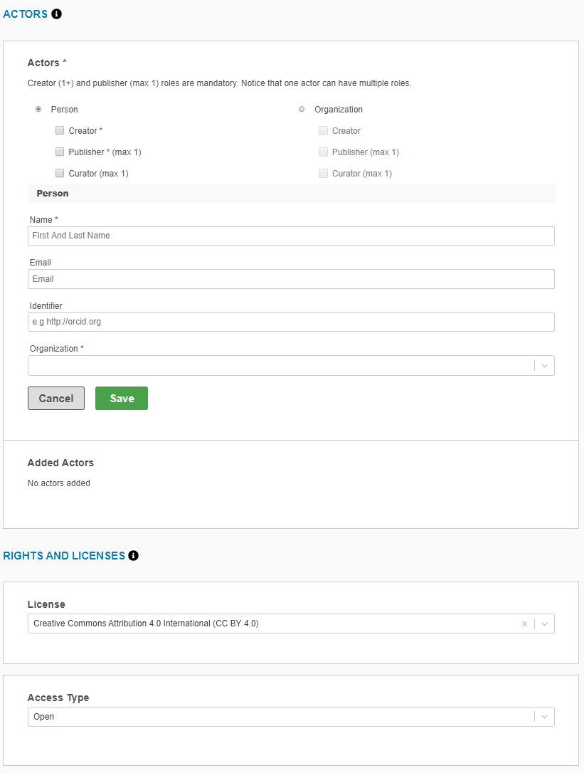
Aineiston kuvailu 2/4 Metadatan lisääminen
Tutkija täyttää aineiston kuvailutiedot
Title *
Description *
Other identifiers
Field of Science *
Keywords *
Actors *
License *
Access Type *

Slide 5
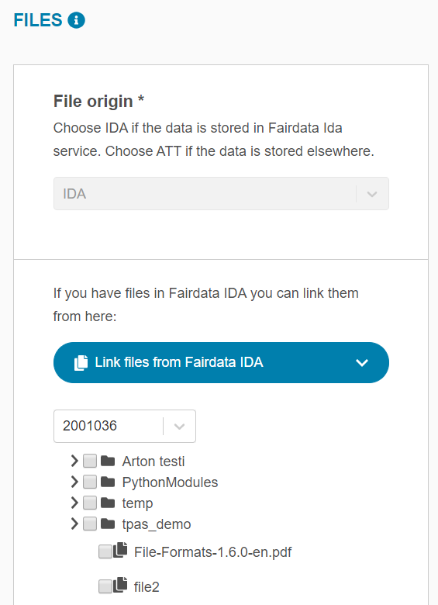
Aineiston kuvailu 3/4 IDAssa olevan datan linkitys aineistoon
Tutkija näkee omat projektinsa
Jäädytetyt datat näkyvät kunkin projektin alla
Datan valitsemisen jälkeen tutkija julkaisee aineiston

Slide 6
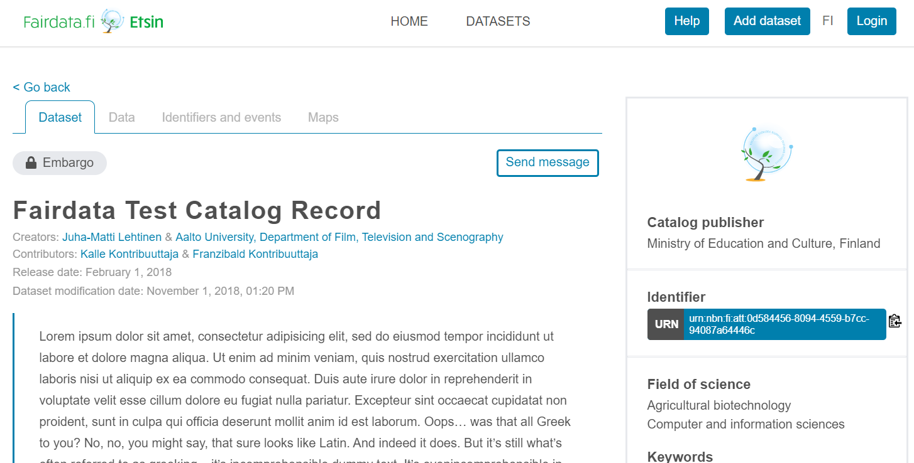
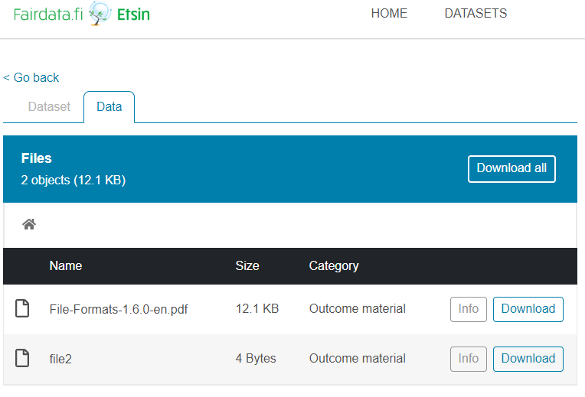
Aineiston kuvailu 4/4 Aineiston julkaisu Etsimessä
Julkaisun jälkeen aineisto näkyy Etsimessä ja sillä on pysyvä tunniste laskeutumissivuineen
Data on ladattavissa Etsimen kautta (avoin data)

Slide 7
Ohjeita / linkkejä
Qvain Light –palvelun osoite: https://etsin.fairdata.fi/qvain
Käyttöohje: https://www.fairdata.fi/qvain/qvain-light-kayttoopas/

